Slide 1
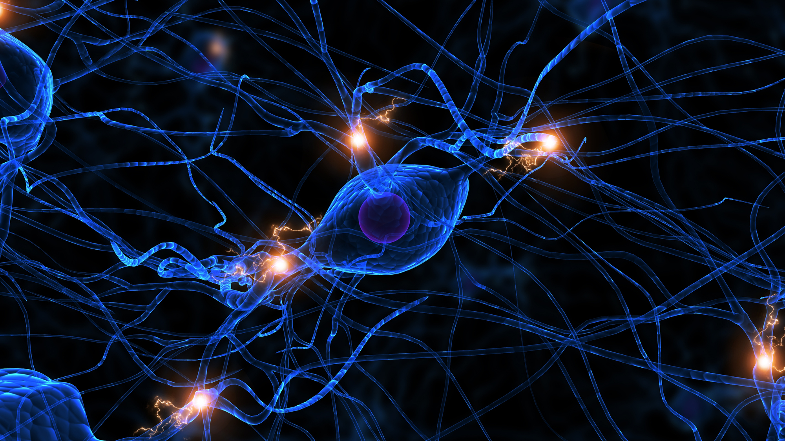
Капсульные нейронные сети

Slide 2
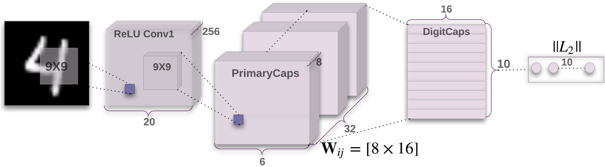
Архитектура

Slide 3
Часть 0. Вход

Slide 4

Часть 0. Вход
Изображение 28*28 пикселей
Один канал (так как изображение черно-белое)
Каждый пиксель число от 0 до 255

Slide 5
Часть 1а

Slide 6
Часть 1а: Свертка
Зачем нужен сверточный слой?
Как работает сверточный слой?

Slide 7
Зачем нужен сверточный слой?
Цель: Извлечение из входного изображения самых базовых признаков
Грани
Кривые

Slide 8
Варианты реализации свертки
Дифференцирование значений пискелей
Матричная свертка

Slide 9

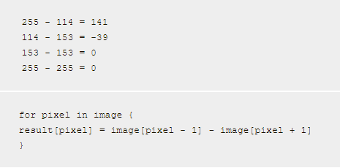

Дифференцирование значений пикселей

Slide 10

Матричная свертка

Slide 11


Основные понятия
Ядро- матрица коэффициентов
Фильтр – это коллекция ядер, каждое из которых соответствует одному каналу.
Шаг свертки- количество пикселей, которое пропускается во время скольжения ядра

Slide 12
Нулевой отступ

Slide 13
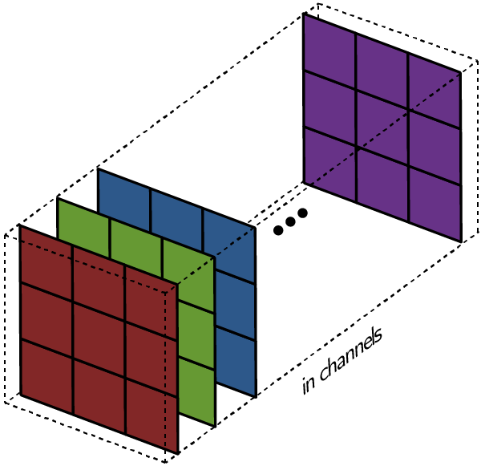
Многоканальная версия свертки

Slide 14
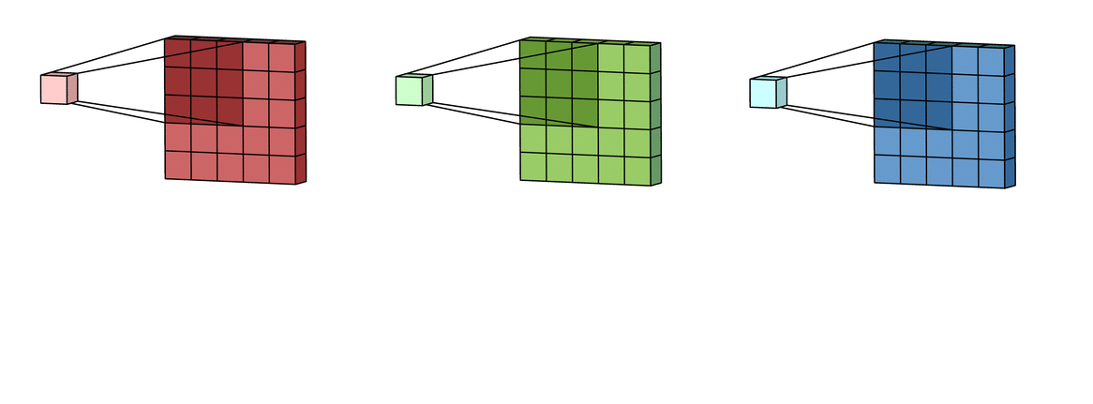
Этап 1. Свертка каналов по отдельности

Slide 15
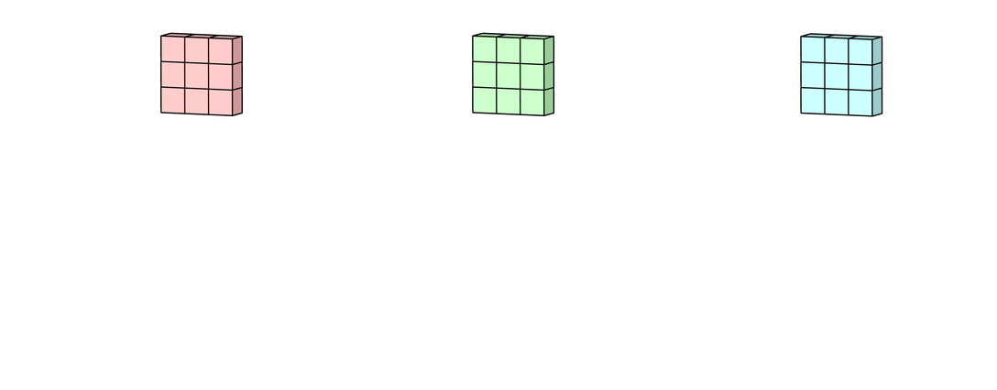
Этап 2. Суммирование выходов

Slide 16
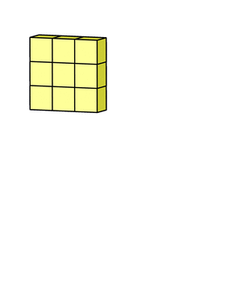
Этап 3. Линейное смещение выходного канала

Slide 17
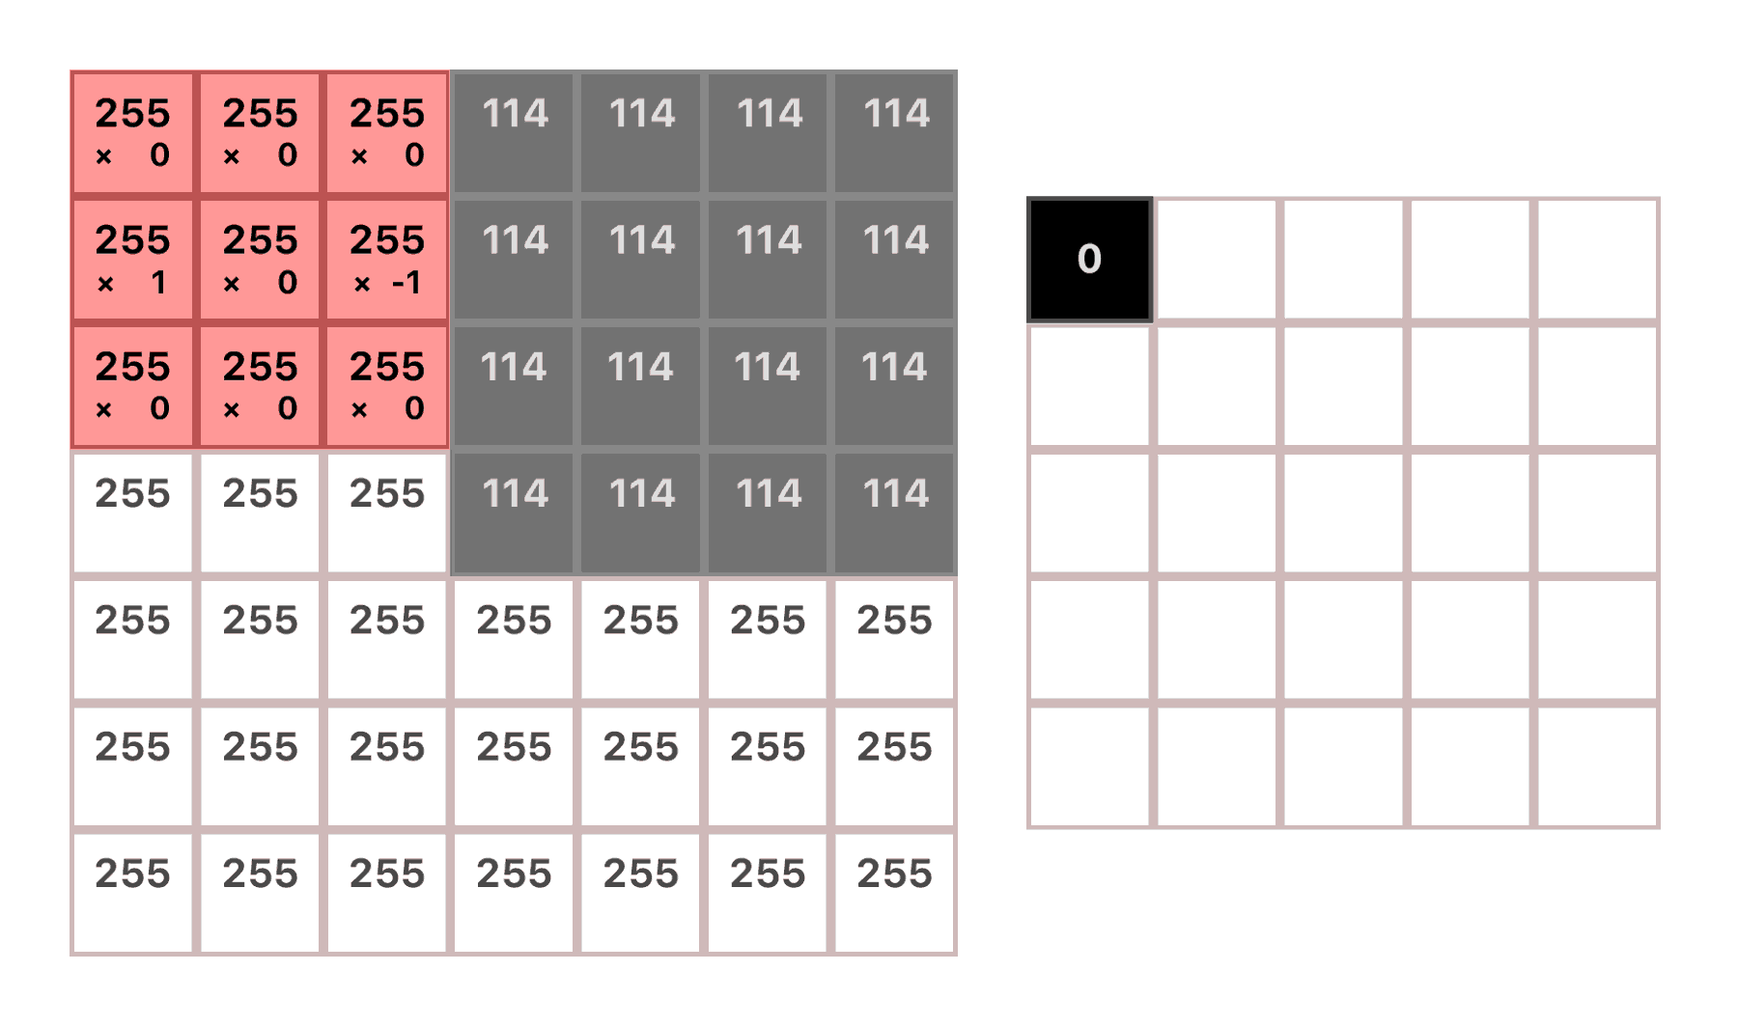
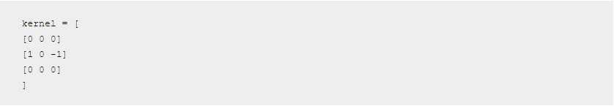
Пример

Slide 18
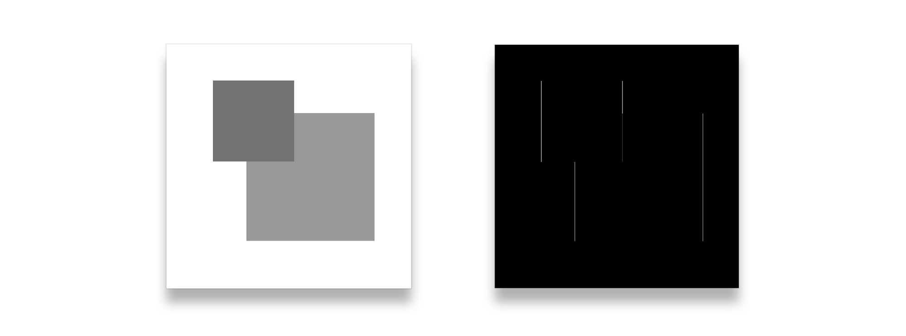

Slide 19
Часть 1б

Slide 20
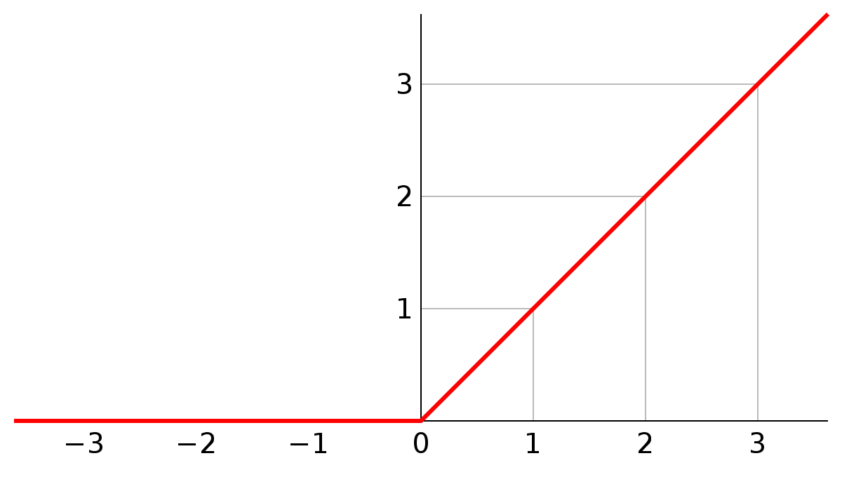
Часть 1б
1) Мы применяем RELU ко всем выходам наших сверток.
2) Зачем мы это делаем? Если мы не будем применять функцию активации к выходу слоя, тогда вся нейронная сеть может быть описана линейной функцией. В таком случае всё что мы здесь делаем бессмысленно.
Вывод: Добавление нелинейности позволяет описывать все виды функций.

Slide 21
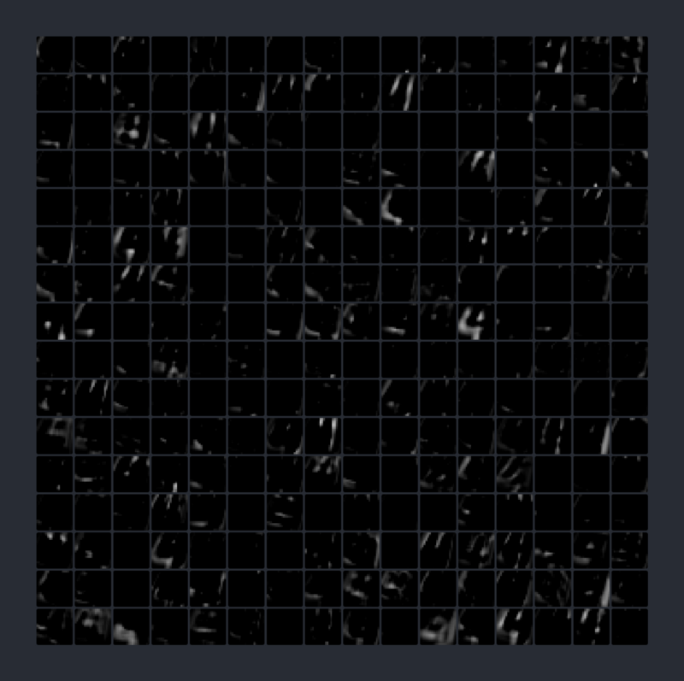
Выход из сверточного слоя
Выход из сверточного слоя Conv1 (256 выходов размером 20*20 пискелей)

Slide 22
Часть 2a

Slide 23
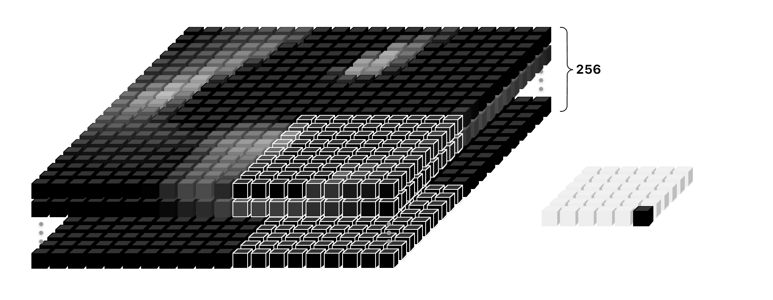
Часть 2а. Слой PrimaryCaps
1) Свертывание проводится по стеку из 256 выходов из предыдущих сверток.
2) Что именно мы ищем? В первом сверточном слое мы искали простые грани и кривые. Сейчас же нам интересны более сложные формы, состоящие из ранее найденных граней.
3) Будем производить свертку по выходам еще 256 раз. Результатом этого шага должен стать набор из 256 выходов размера 6х6.

Slide 24
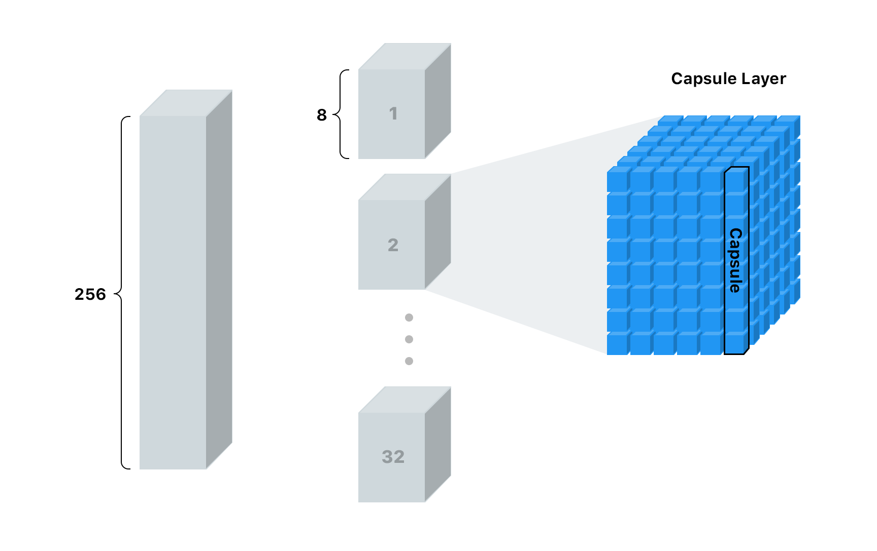
Часть 2а. Слой PrimaryCaps
4) Нарежем стек на 32 колоды (капсульных слоя)
5) Каждый капсульный слой состоит из 8 карт
6) Каждый такой слой имеет 36 какпсул (капсула=пиксель)

Slide 25
Роль капсул
Капсулы — наши новые пиксели.
Используя один пиксель, мы можем быть уверены только в том, нашли ли мы грань в этой области или нет. Чем больше число, тем больше эта уверенность.
В капсуле мы можем хранить 8 значений для данной локации! Это дает возможность хранить больше информации, чем просто знание о наличии или отсутствии формы в этом месте.

Slide 26
Часть 2б. Сжатие

Slide 27

Часть 2б. Сжатие
Осуществляется нормирование всех векторов.
Длина вектора- вероятность присутствия определенного объекта в локации

Slide 28
Часть 3. Направление по соглашению

Slide 29
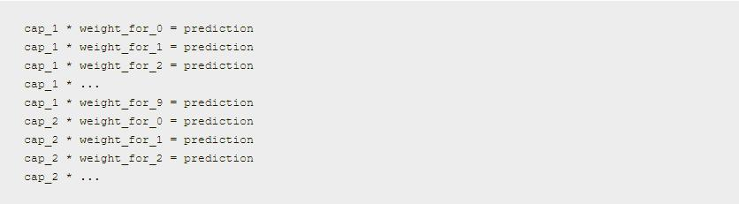
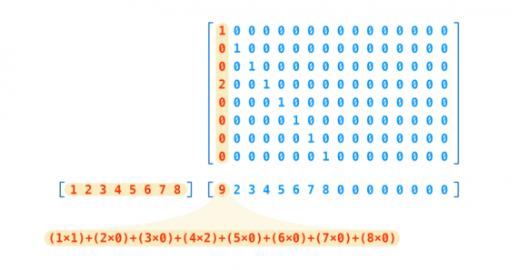
Часть 3. Направление по соглашению
Имеем 10 различных классов символов, которые хотим предсказать:
Предсказание капсулы для каждого класса создается путем перемножения соответствующего вектора на матрицу весов для каждого класса, который мы пытаемся предсказать.

Slide 30
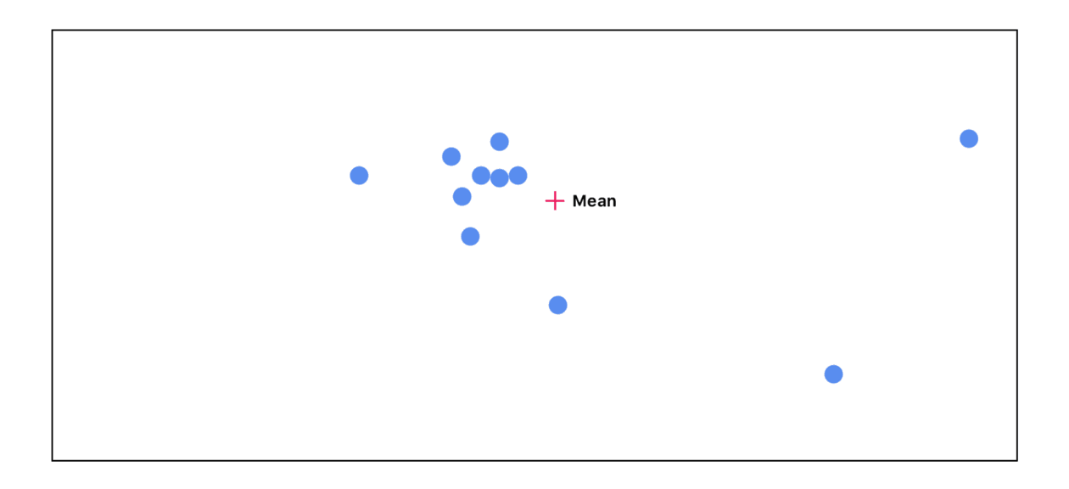
Согласование

Slide 31
Часть 4. DigitCaps

Slide 32

Часть 4. DigitCaps
После процедуры соглашения получаем десять 16-мерных векторов, по одному на каждый знак. Эта матрица — наше финальное предсказание.

Slide 33
Источники
https://neurohive.io/ru/osnovy-data-science/kapsulnaja-nejronnaja-set-capsnet/
https://medium.freecodecamp.org/understanding-capsule-networks-ais-alluring-new-architecture-bdb228173ddc
https://proglib.io/p/convolution/

